Slide 1
Scala菜鸟逆袭之路
屈国栋
2021-06-26

Slide 2
分享大纲
个人学习过程简介
Scala社区学习资源简介
菜鸟学习路线图

Slide 3

Pre Scala
非CS科班出身，自我培训
Java、Spring、Grails
热衷软件工程

Slide 4



Scala 入门
因为Play 和 Akka决心了解Scala
参加过Thoughtworks和GrowingIO举行的MeetUp

Slide 5


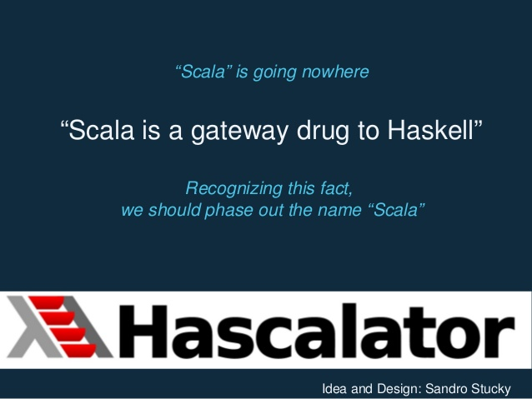

函数式入门
网上的资料和Tubi Chinese Scala Meetup

Slide 6

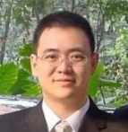

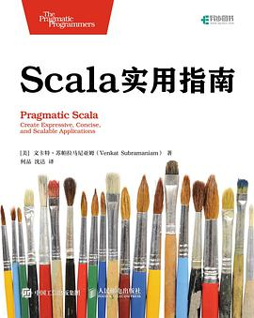





Scala 中文社区
里面个个都是人才，说话又好听，超喜欢在里面。

Slide 7

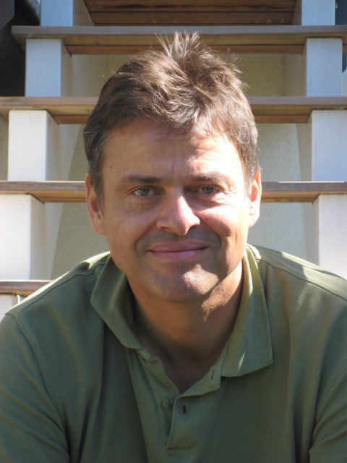
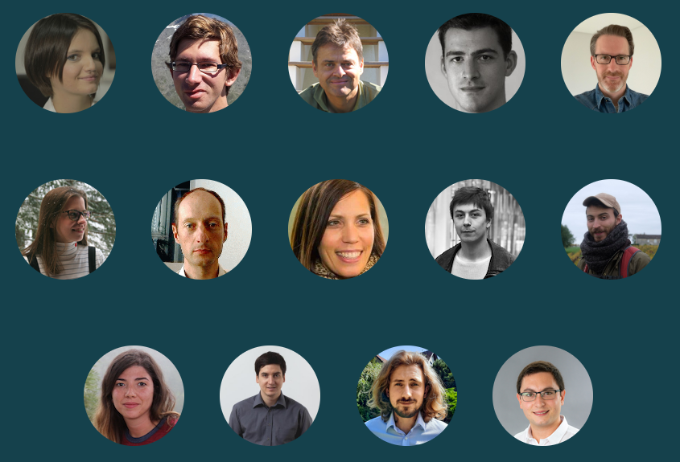
Scala EFPL
https://docs.scala-lang.org/
https://scala.epfl.ch/

Slide 8
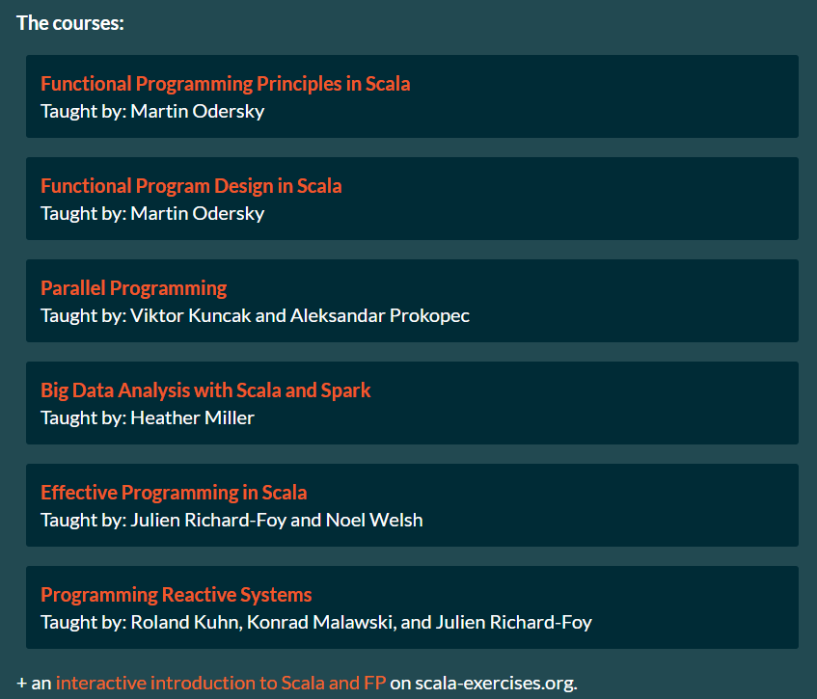

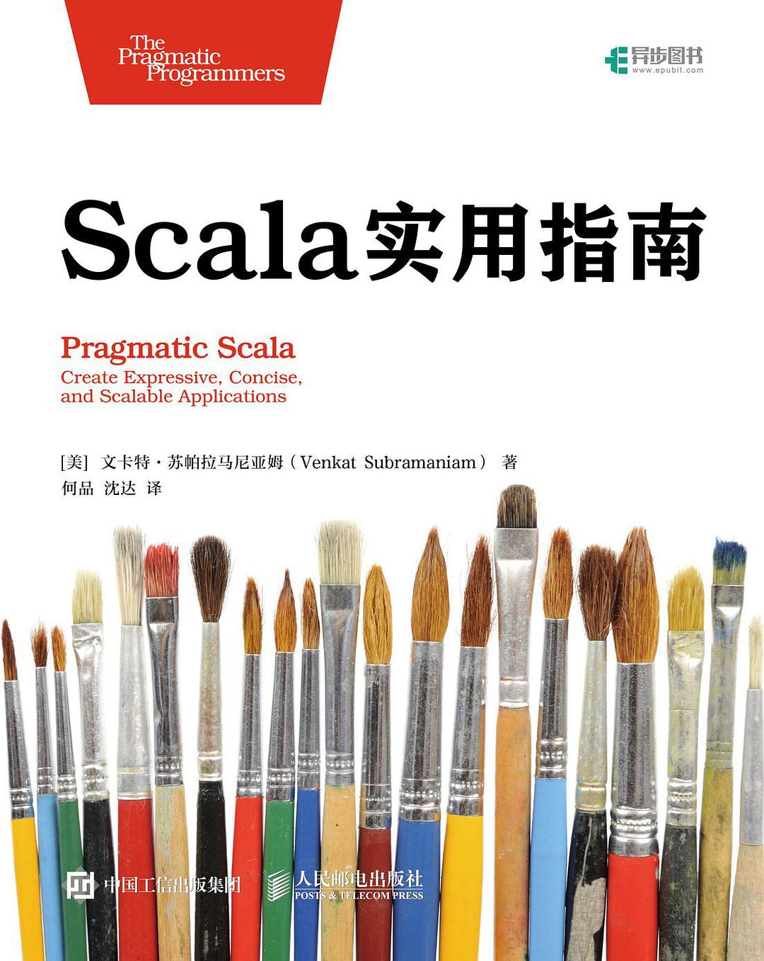

Scala EFPL

Slide 9


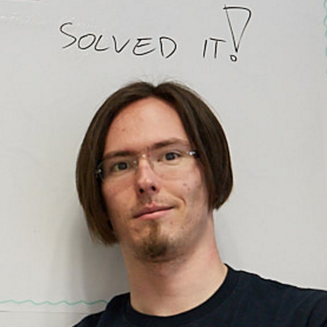

Lightbend
https://akka.io/docs/
https://academy.lightbend.com/

Slide 10
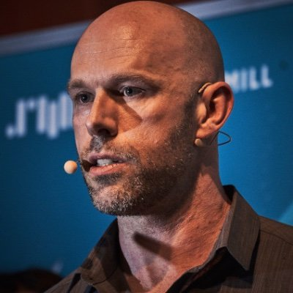





FP

Slide 11


FP Books
https://typelevel.org/cats/ https://typelevel.org/cats-effect/
https://zio.dev/

Slide 12


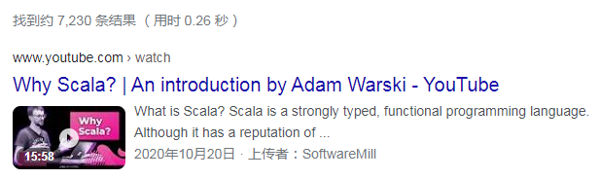
SoftwareMill
sttp、tapir、akka-http-session
https://softwaremill.com/scala/

Slide 13
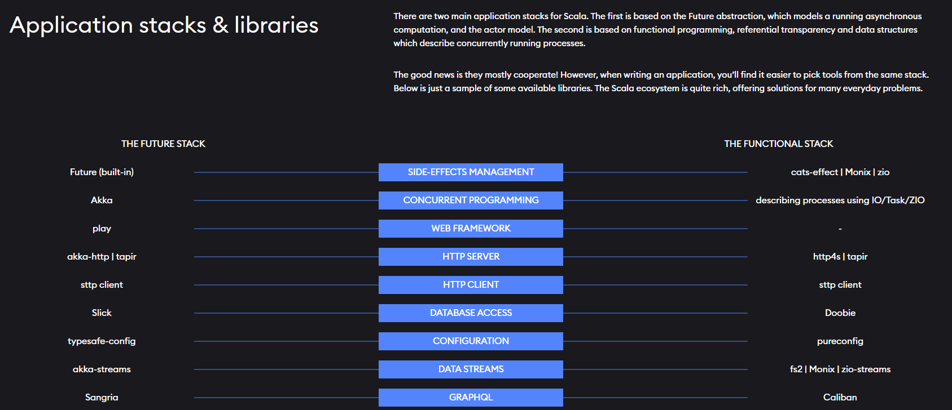
SoftwareMill

Slide 14
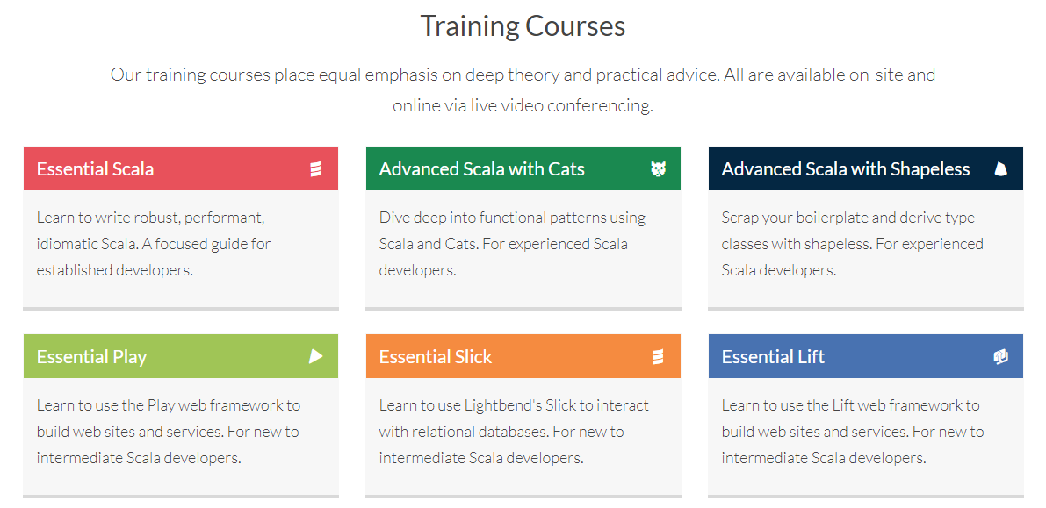
布道者 underscore
https://underscore.io/training/

Slide 15



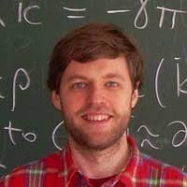

布道者
https://devinsideyou.com/ https://rockthejvm.com/
https://github.com/kubukoz Sergei Winitzki

Slide 16

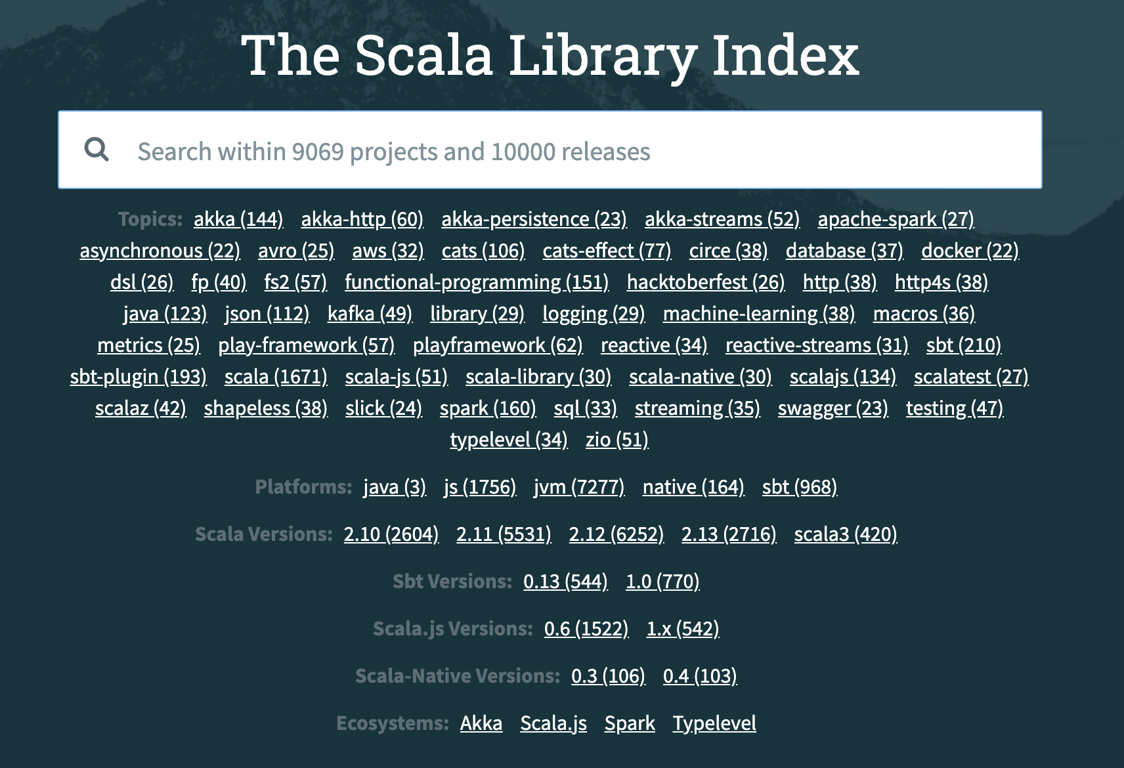
Scaladex

Slide 17
The Future Stack
Asynchronous Programming and Scala
Akka 文档，Play文档，反应式设计模式
Programming Reactive Systems
Adam Warski - session management using akka-http
Understanding Akka Streams

Slide 18
并发编程简介

Slide 19
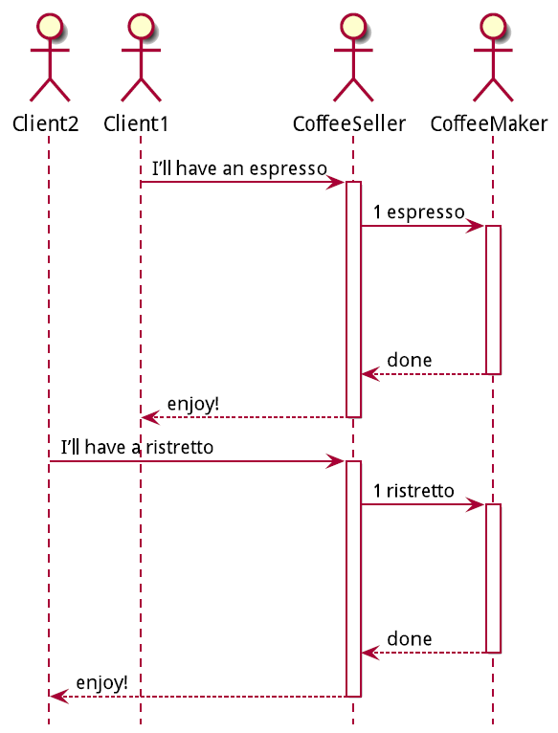
StarBlock

Slide 20
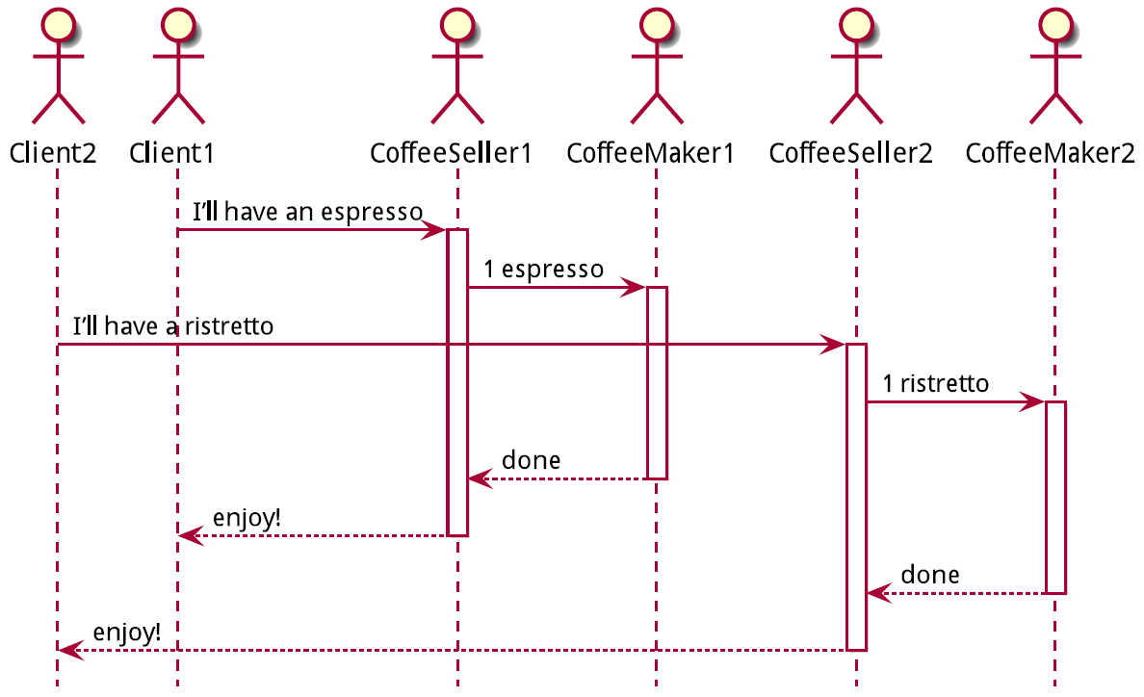
ServletBuck

Slide 21
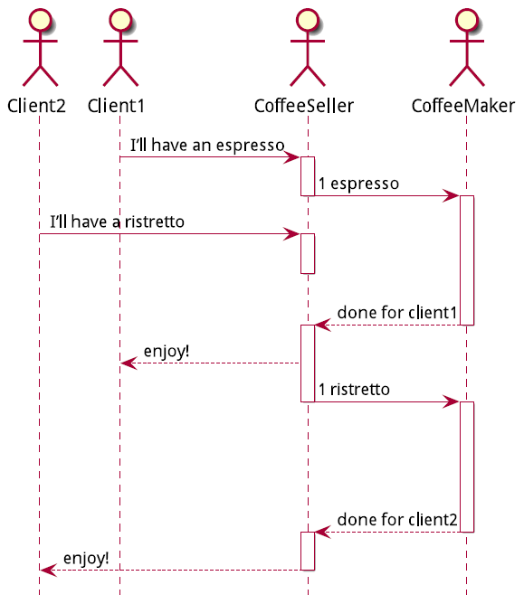
StarAsync

Slide 22
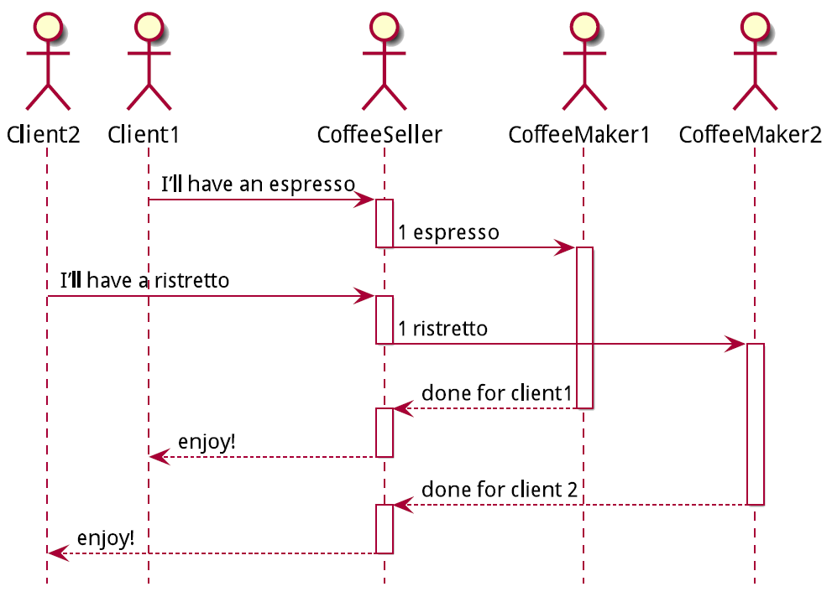
ScaledBuck

Slide 23
The FP Stack
Scala with Cats 2
DevInsideYou - Monads
DevInsideYou - Tagless Final
https://zio.dev/docs/resources/

Slide 24


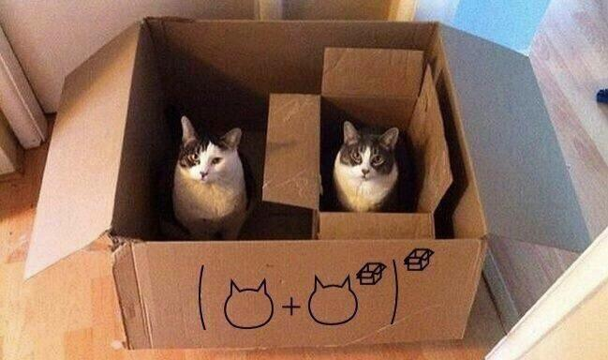
箱子的艺术

Slide 25
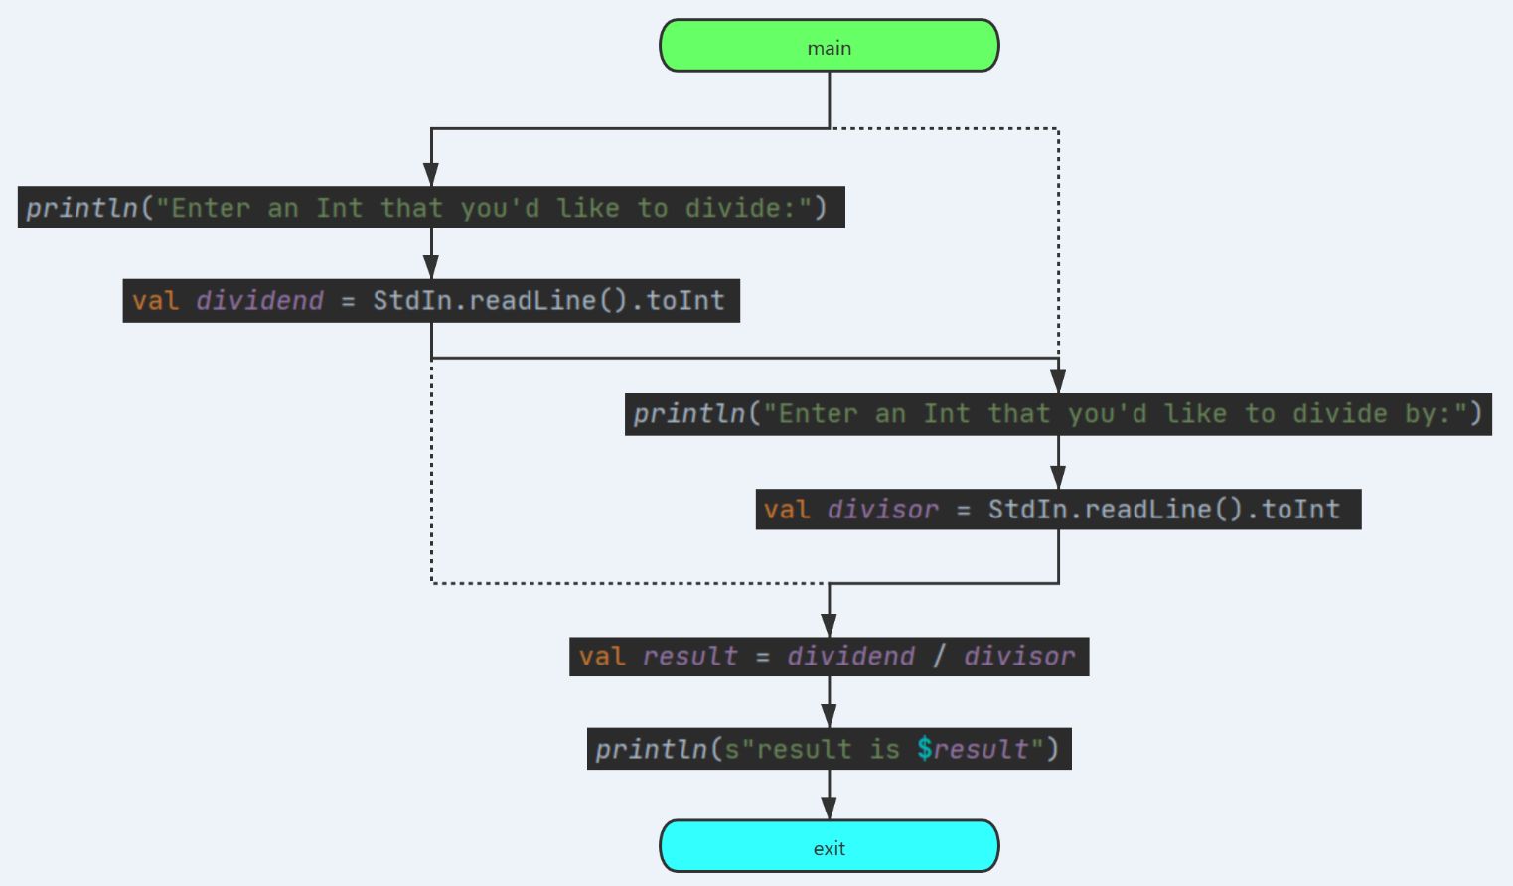
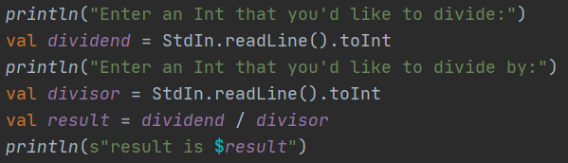
箱子的艺术
一个小练习

Slide 26
Thanks

